Slide 2
Nào mình cùng ăn kem
Notes:
Click vào kem để tới câu hỏi
Tại slide câu hỏi, click vào kem để quay về
Khi chơi xong, click vào mây và mặt trời để đến bài mới

Slide 3
6 x 5 = ?
30
Notes:
Thiết kế: Hương Thảo – Zalo 0972115126. Các nick khác đều là giả mạo

Slide 4
5 x 6 = ?
30

Slide 5
So sánh kết quả.
6 × 5 và 5 × 6
6 × 5 = 5 × 6

Slide 6
Trong phép tính nhân khi đổi chỗ hai thừa số thì tích như thế nào?
Tích không thay đổi

Slide 7
Notes:
Thiết kế: Hương Thảo – Zalo 0972115126. Các nick khác đều là giả mạo

Slide 8
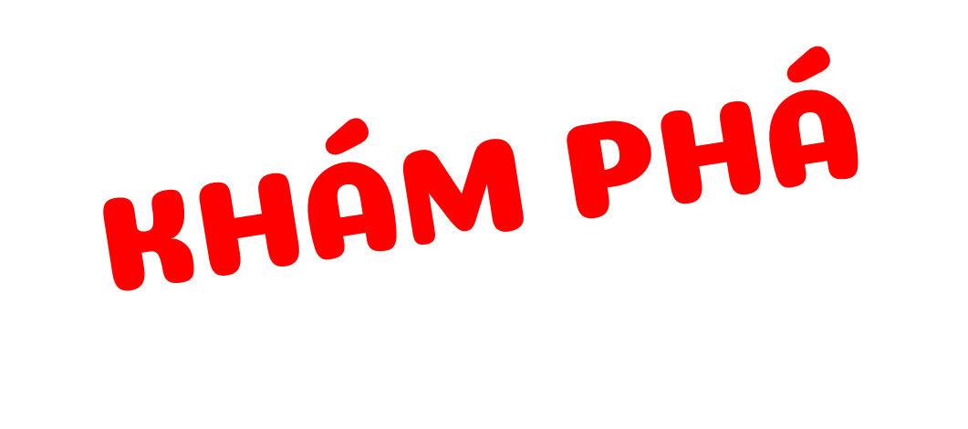

Slide 9
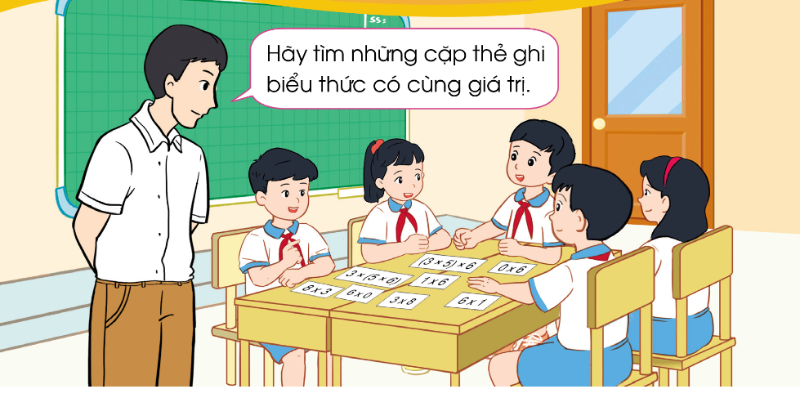

Slide 10
1. Tính chất giao hoán của phép nhân
8 × 3 = ?
24
8 × 3 = 3 x 8
3 × 8 = ?
24
Khi thực hiện phép nhân hai số ta có thể đổi chỗ các thừa số mà tích không thay đổi.

Slide 11
2. Tính chất kết hợp của phép nhân
(3 × 5) × 6 = ?
15 × 6 = 90
(3 × 5) × 6 = 3 × (5 × 6)
3 × (5 × 6) = ?
3 × 30= 90
Khi nhân một tích hai số với số thứ ba ta có thể nhân số thứ nhất với tích của số thứ hai và số thứ ba.

Slide 12
3. Nhân với 1. Nhân với 0.
6 x 1 = ?
4 x 0 = ?
6
0
1 x 6 = ?
0 x 4 = ?
6
0
Số nào nhân với 1 cũng cho kết quả bằng chính nó.
Số nào nhân với 0 cũng cho kết quả bằng 0.

Slide 14
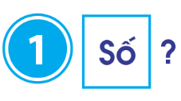
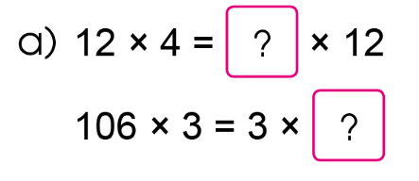
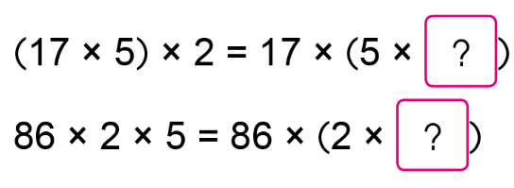
4
2
106
5

Slide 15
1
0
0
1
0
3 456

Slide 17
a) 216 x 5 x 2
b) 4 x 76 x 25
= (4 x 25) x 76
= 216 x (5 x 2)
= 100 x 76
= 216 x 10
= 7 600
= 2 160
c) 5 x 19 x 2
d) 125 x 23 x 8
= (5 x 2) x 19
= (125 x 8) x 23
= 10 x 19
= 1 000 x 23
= 190
= 23 000

Slide 18
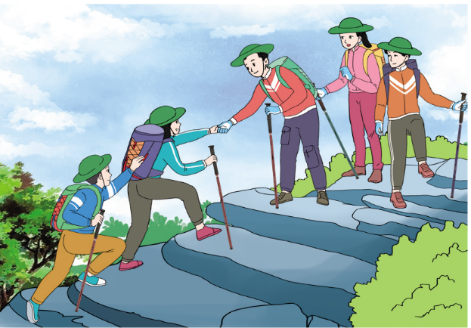
Một nhóm 5 người dự định đi dã ngoại trong 3 ngày. Mỗi ngày một người dự kiến mang theo 2 kg đồ ăn uống. Hỏi nhóm người này cần mang theo bao nhiêu ki-lô-gam đồ ăn uống trong quá trình dã ngoại?
Bài giải:
Nhóm người này cần mang theo số kg đồ ăn uống là:
3 × 2 × 5= 30 (kg)
Đáp số: 30 kg

Slide 19
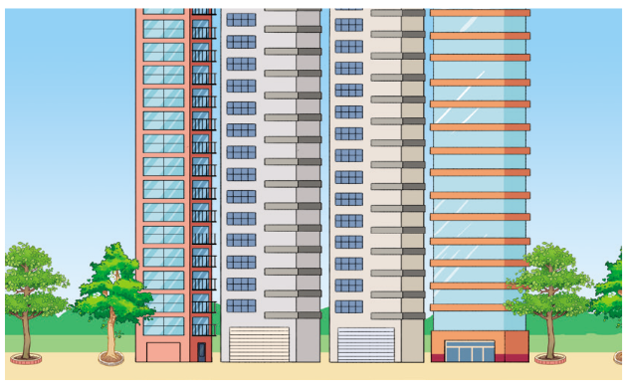
Một khu chung cư có 4 toà nhà, mỗi toà nhà dành ra 25 tầng để ở, mỗi tầng có 12 căn hộ. Hỏi khu chung cư này có bao nhiêu căn hộ để ở?
Bài giải:
Số căn hộ trong một khu chung cư là:
4 × 25 × 12 = 1200 (căn hộ)
Đáp số: 1200 (căn hộ)

Slide 20
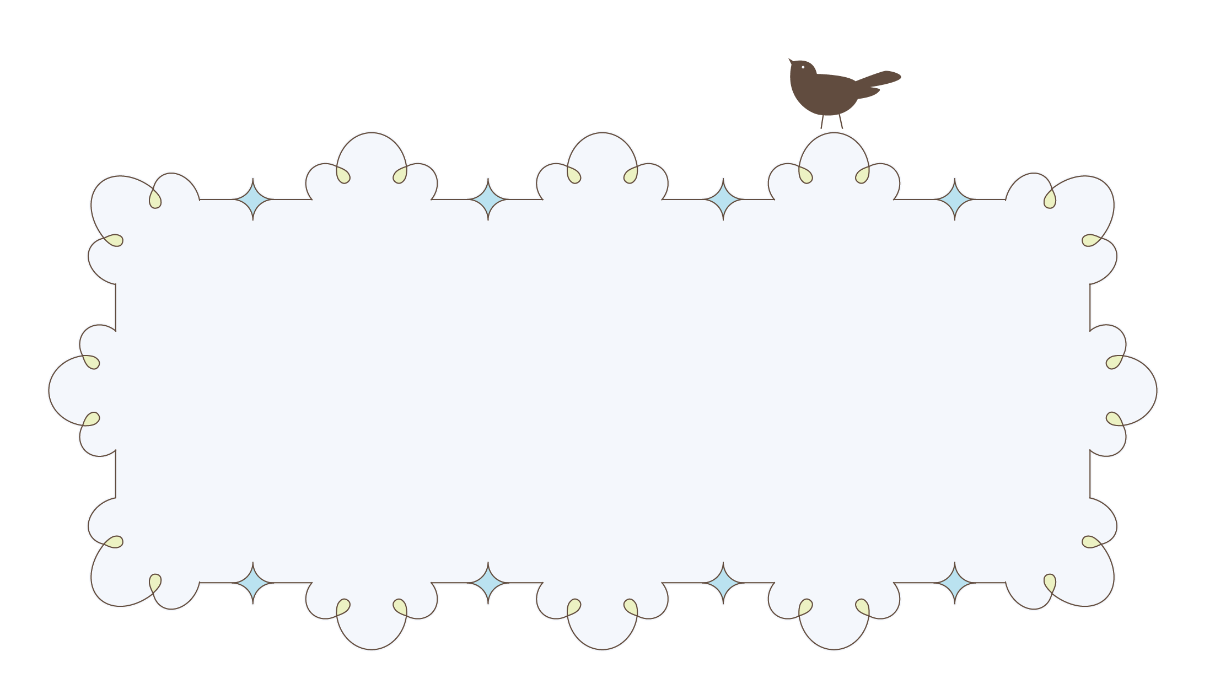
Các em đã ghi nhớ được kiến thức gì
trong tiết học ngày hôm nay?

